Slide 1
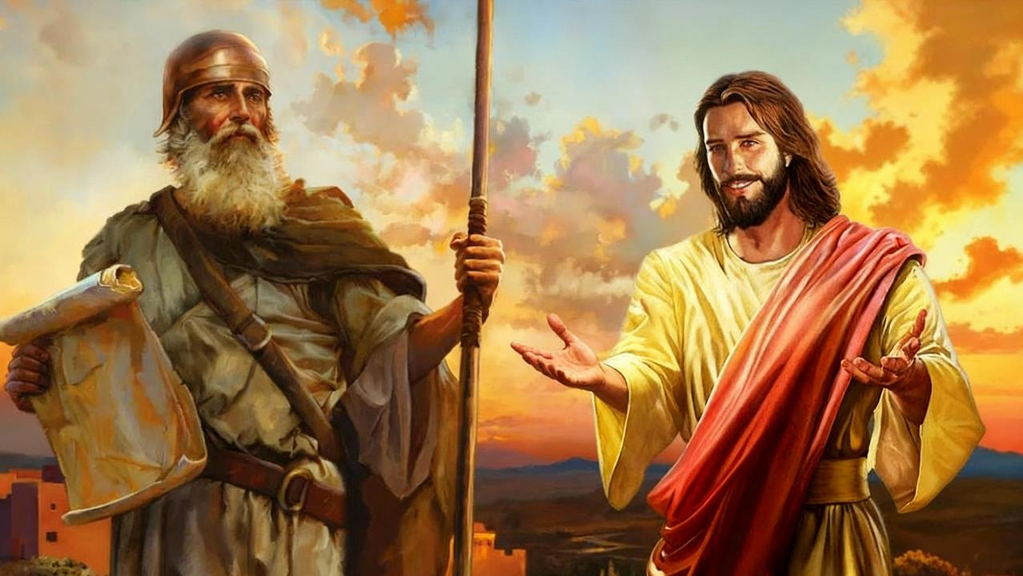
ILAY TENA JOSOA
Lesona 10 hatao ny 6 Desambra, 2025

Slide 2
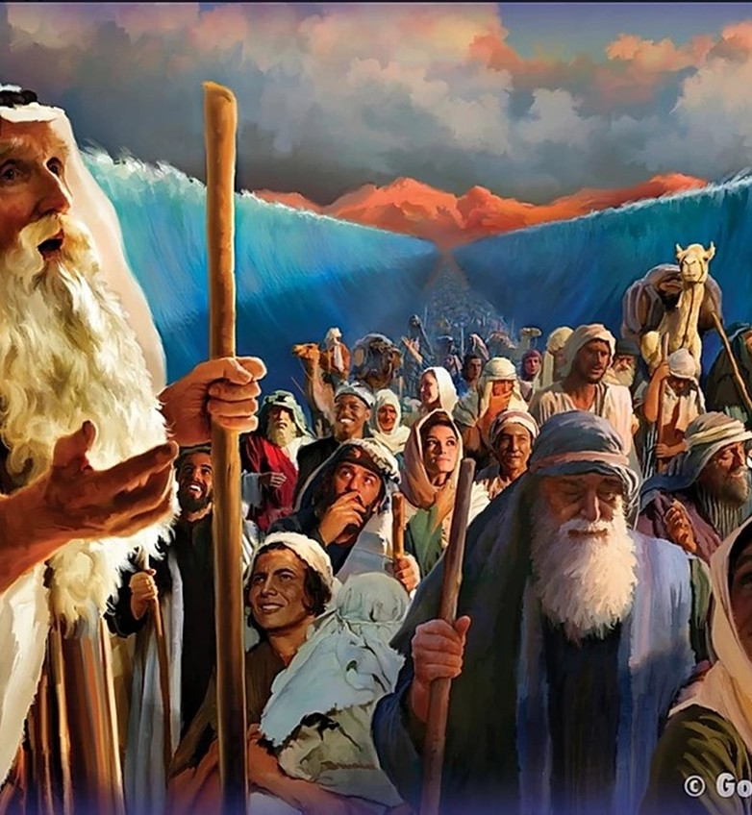
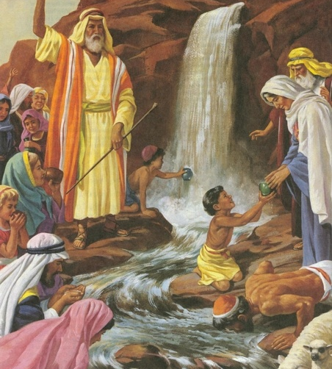
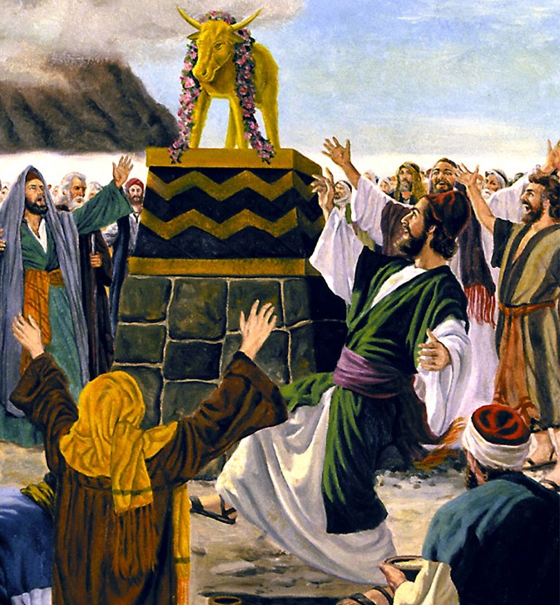
“Ary izany dia nanjo azy mba ho anatra, sady voasoratra izany ho fananarana antsika izay niharan'ny faran'izao tontolo izao”
(1 Korintiana 10:11)

Slide 3

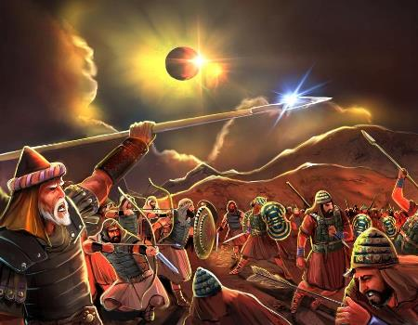
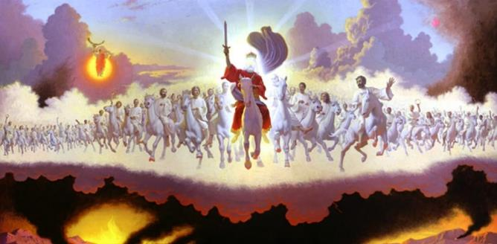







Vakiantsika amin’ny fomba roa samy hafa (nefa mifameno), araka izay voalaza ao amin’ny Pentateoka sy ao amin’ny bokin’i Josoa ihany koa ny fiainan’i Josoa: ara-tantara sy ara-tandindona.
Mba ahazoantsika manome fanazavana marina momba ny sary an'ohatra momba an'i Josoa dia tsy maintsy fantatsika aloha ny fitsipika mifehy ny tandindona ara-Baiboly: ny tandindona sy ny tena izy.
Rehefa izany dia hojerentsika manerana ireo toko hafa ao amin’ny Baiboly ireo tandindona ao amin’i Josoa mba hahitana ny hafatra omen’Andriamanitra ho antsika amin’ny alalan’ny Teniny izay mifandray amin’ilay “tandindona asehon'i Josoa”.
Ireo tandindona ao amin'ny Baiboly:
  Inona no atao hoe tandindona?
  Ireo sokajy ny tandindona
Ny tandindona asehon'i Josoa:
  Josoa, ilay tandindona
  Josoa, Ilay tena izy
  Josoa, tandindon’ny Fiangonana

Slide 4

IREO TANDINDONA AO AMIN'NY BAIBOLY

Slide 5


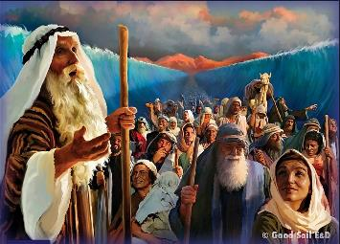
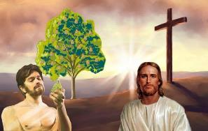
INONA NO ATAO HOE TANDINDONA?
“Ary izany dia nanjo azy mba ho anatra, sady voasoratra izany ho fananarana antsika izay niharan'ny faran'izao tontolo izao.”
(1 Korintiana 10:11)
Mampiasa ny teny hoe “tandindona” i Paoly – sy ireo mpanoratra hafa ao amin'ny Baiboly– mba hilazana olona na tranga ara-tantara izay maneho toe-javatra na olona tamin’ny androny sy/na mbola ho avy (antsoina hoe “tena izy”).
Ohatra, ny Romana 5:14 dia milaza an’i Adama ho “tandindon’ilay ho avy”, izany hoe i Jesosy – Ilay tena izy.
Ny tandindona
Davida (Salamo 22:1)
Fanambarana ilay tena izy
Davida vaovao (Jer. 23:5)
Ny tena izy
Jesosy (Mat. 27:46)
Ny tandindona
Fanatitra (Lev. 1:3-5)
Fanambarana ilay tena izy
Mpanompo nampahoriana (Is. 53:5-7)
Ny tena izy
Ny fahafatesan’i Jesosy (Jao. 19:16-18)
Imbetsaka isika no mahita olona na tranga manokana ao amin’ny Testamenta Taloha izay tandindon'ny zavatra ho avy. Andeha isika hijery ohatra roa:

Slide 6

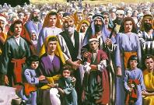
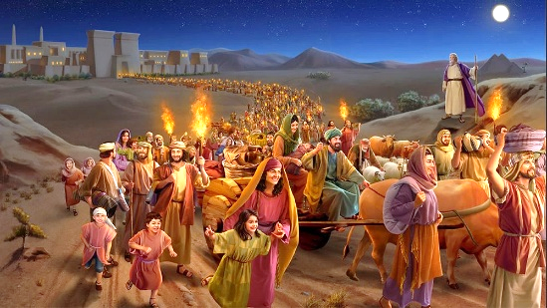
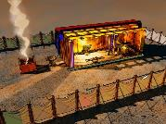
IREO SOKAJY NY TANDINDONA
“ary nitoetra tany izy ambara-pahafatin'i Heroda, mba hahatanteraka izay nampilazain'i Jehovah ny mpaminany hoe: “Nantsoiko hiala tany Egypta ny zanako’ ” (Matio 2:15)
Manondro fahatanterahana telo miavaka tsara ao amin'ny Testamenta Vaovao ireo tandindona ambara ao amin'ny Testamenta Taloha: Kristy; ny Fiangonana; ary ny andro farany.
NY TANDINDONA SY NY TENA IZY
Isiraely
Eksodosy
Fitoerana Masina
Kristy
Fiangonana
Andro farany
Kristy
Fiangonana
Andro farany
Kristy
Fiangonana
Andro farany
Nentina ho any Egypta Izy
Matio 2:13-15
Isiraely vaovao
Galatiana 6:16
Ny 144 000
Apokalypsy 7:4
40 andro tany an’efitra
Matio 3:16-4:2
Natao batisa sy notohanan’i Kristy
1 Korintiana 10:1-6
Fahafahana tamin’ny fiangonana nihemotra
Apokalypsy 18:4
Toy ny Tempoly eo anivontsika
Jaona1:14; 2:21-22
Tempolin’Andriamanitra isika
1 Korintiana 3:16-17
Jerosalema Vaovao: ilay tempolintsika
Apokalypsy 21:2-3
TANDINDONA
TENA IZY

Slide 7

NY TANDINDONA ASEHON'I JOSOA

Slide 8


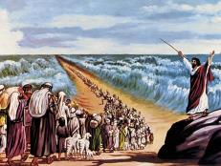
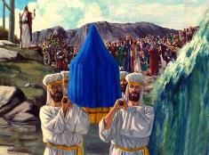
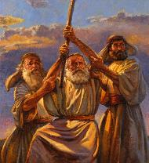
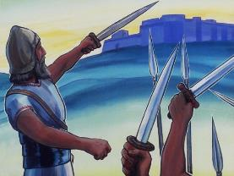
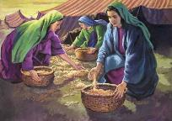
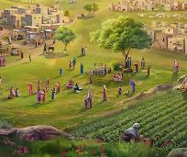
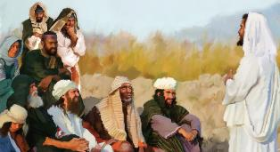
JOSOA, ILAY TANDINDONA
“Mpaminany avy eo aminao, dia avy amin'ny rahalahinao, tahaka ahy, no hatsangan'i Jehovah Andriamanitrao ho anao; izy no hohenoinareo.” (Deotoronomia 18:15)
Nahatanteraka ny ampahany tamin’ny faminanian’i Mosesy momba an'ilay mpaminany faharoa izay hitarika ny vahoaka i Josoa (Deot. 18:15-19).
Tahaka an’i Mosesy, dia nandray hafatra mivantana avy tamin’Andriamanitra i Josoa; nankalaza ny Paska izy; nita rano; nahita ny Anjelin’ny Tompo; nitondra fandresena ny fanandratany ny tanany; nanao antso tamin'ny vahoaka mba hitoeran'izy ireo ho mahatoky aorian’ny fahafatesany; sns.
Tamin'ny andron'i Mosesy no nanomboka nilatsaka ny mana, ary nifarana izany tamin'ny andron’i Josoa. Fanampin’izany, dia i Josoa no nanantanteraka ny toromarika momba ny fizarana ny tany sy ny tanàna fandosirana izay nomen’i Mosesy.
Takatry ny olona anefa fa mihoatra an’i Josoa ny faminanian’i Mosesy (Jaona 1:21). Noho izany, na i Mosesy na i Josoa dia samy tandindon’ilay tena izy izay hahatanteraka amin'ny fahafenoany ny faminaniana nomena an’i Mosesy momba ny “mpaminany”: Jesosy (Asa 3:22-26).

Slide 9


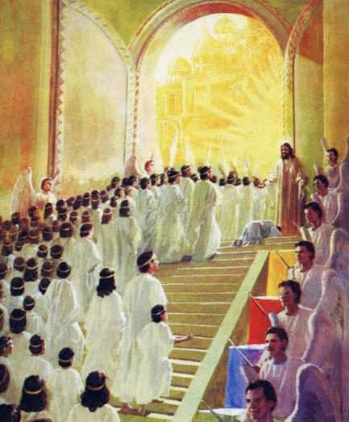
JOSOA, ILAY TENA IZY
“Tamin'ny taona fankasitrahana no nihainoako Anao. Ary tamin'ny andro famonjena no namonjeko Anao; dia hiaro Anao Aho ka hanome Anao ho fanekena ho an'ny olona, mba hanangana ny tany indray sy hampandova [ny olony] ny lova izay efa rava [Izy].” (Isaia 49:8 )
Ny hahatonga ny Isiraelita hanorim-ponena ao amin’ny Tany Nampanantenaina no tanjon’ireo ady notarihin’i Josoa ireo. Maneho ny asan’ny Mesia ho toy izao: “hangana ny tany indray sy hampandova [ny vahoakany] ny lova izay efa rava” (Isaia 49:8) i Isaia, ary ampiasainy amin'izany ny fiteny fampiasa ao amin’ny bokin’i Josoa.
Amin’ny fomba ahoana no anehoan’ny fiainana sy ny asan’i Josoa (ilay tandindona) ny fiainana sy ny asan’i Jesosy (ilay tena izy)?
Taorian’ny batisany tao Jordana, dia niady tamin’ny herin’ny ratsy i Jesosy
Nanomboka ny asany Izy taorian'ny 40 andro tany an'efitra
Nandresy ny fahavalo teo amin’ny hazo fijaliana Izy
Manome antsika fandresena amin'ireo fahavalontsika ara-panahy izy
Manolotra antsika ny tena fitsaharana Izy
Manome ho antsika ny lova tsy mety lo Izy

Slide 10

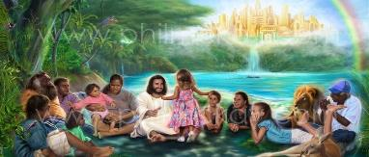
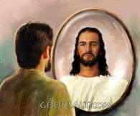
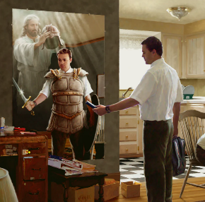

JOSOA, TANDINDON’NY FIANGONANA
“Fa isika tsy mitolona amin'ny nofo aman-drà, fa amin'ny fanapahana sy amin'ny fanjakana sy amin'ny mpanjakan'izao fahamaizinana izao, dia amin'ny fanahy ratsy eny amin'ny rivotra.” (Efesiana 6:12)
JOSOA SY NY FIANGONANA
Manana ady atrehina isika ankehitriny, ady izay itarihan’ilay “Josoa” antsika, sy manome antsika ny fiadiana ilaina (Efes. 6:10-12).
Ambonin’izany, dia efa manome ho antsika ny lova Izy, sy mameno antsika amin’ny fitahiana ara-panahy
(Efes 1:3, 11).
JOSOA SY NY FARANY
Ho tonga amin'ny faratampony ny fahatanterahan'i Josoa amin'ny andro farany, rehefa ringana ny tafiky ny ratsy rehetra, ka handray amin'ny fahafenoany ny lovantsika isika: toerana izay ahafahantsika miaina amim-pahatokiana (Apok. 20:7-9; Ezek. 28:26).
Mandra-pahatongan’izany fotoana izany, dia aoka isika hitombo amin’ny fahasoavana tahaka ny nataon’i Josoa, ka hamela an’Andriamanitra hanova antsika ho tonga tahaka Azy bebe kokoa isan’andro.

Slide 11

“Tsy nila fampianaran'olombelona hampiofana azy hanao ny asan'Andriamanitra Ilay Kapiteny mpitarika ny Isiraelin'Andriamanitra mizotra ho any Kanàna any an-danitra. Nefa, dia tsy maintsy natsangana hanatanteraka amin'ny fahoriana; fa satria “nalaim-panahy ny tenany tamin'ny fahoriana nentiny, dia mahavonjy izay alaim-panahy koa Izy.” Hebreo 2:10, 18. Na dia tsy nanana fahalemena na kileman'olombelona aza ny Mpamonjintsika dia maty ihany mba hahazoantsika miditra any amin'ny tany nampanantenaina.”
EGW (Patriarka sy Mpaminany, p. 479)

